Slide 1
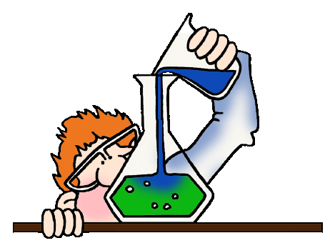
Явления физические и
химические. Признаки и
условия протекания
химических реакций.
Урок химии в 7 классе
Подготовила Шегидевич Н. П.

Slide 2
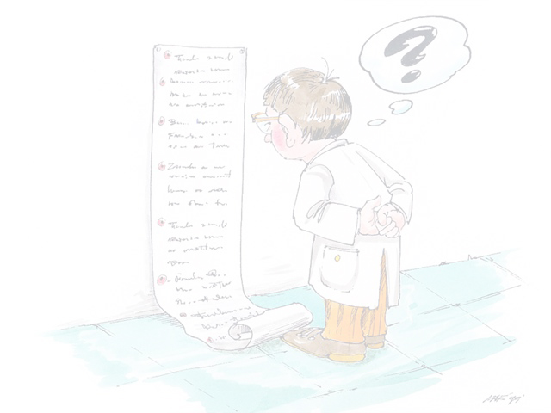


Задание группам
Повторяем химические символы.
Разгадайте кроссворды.
Назовите ключевое слово.
?

Slide 3

Классная работа
Явления физические и химические.
Признаки и условия протекания химических реакций.

Slide 4
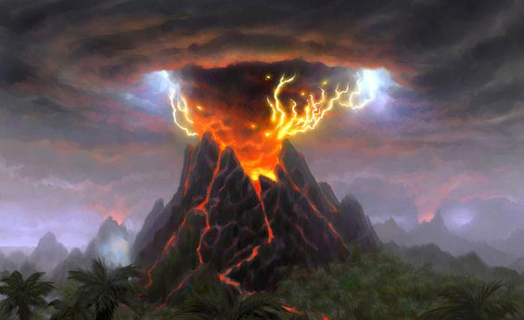
Извержение вулкана

Slide 5
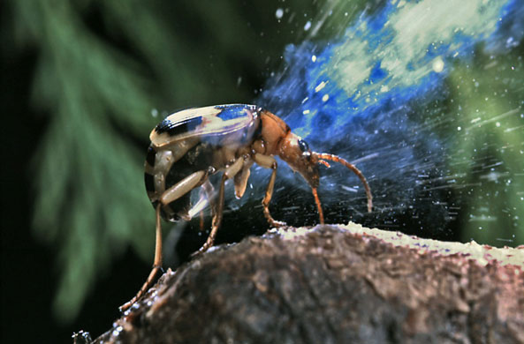
Жук-бомбардир

Slide 6

Мудрые мысли
Человек должен верить, что непонятное можно понять: иначе он не стал бы размышлять о нём…
И. Гёте

Slide 7
Явление — то, в чём сказывается, обнаруживается сущность, а также всякое проявление чего-нибудь...
Толковый словарь С.И.Ожегов

Slide 8
Химический эксперимент
Вопросы для обсуждения
?
1. Что происходит с веществами? Какие изменения вы наблюдаете?
Результаты наблюдений запишите в таблицу

Slide 9
Явления
Явления физи-ческие | Изменения, происходящие с веществом |  | Явления хими-ческие
1). Выпрямляем спираль медной проволоки | Изменилась форма | Выделение тепла и света | 2). Горение спички
3). Кипение воды | Изменилось агрегатное состояние | Выпадает осадок | 4). Реакция CuSO4 и щелочи КОН
5). Растирание кусочка мела в ступке | Изменилась форма | Изменился цвет | 6). Действие йода на крахмал

Slide 10
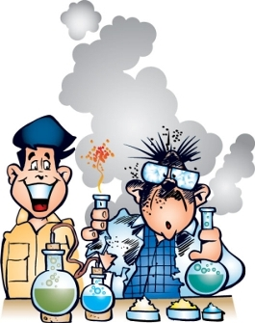

Явления
Химические
явления
Физические
явления

Slide 11
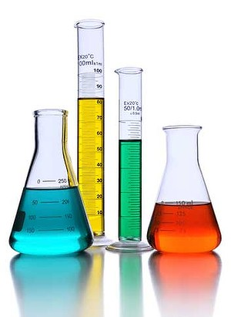
Признаки химической реакции
изменение цвета;
выделение газа;
появление запаха;
образование осадка;
выделение тепла и света

Slide 12
Задание
?
Сформулируйте определение «физические явления», используя ключевые слова…
форма
состав
агрегатное состояние

Slide 13
Важное определение
Физические явления
— это явления, при которых изменяется форма или агрегатное состояние веществ, но их состав не меняется.

Slide 14
Задание
?
Сформулируйте определение «химические явления», используя ключевые слова…
образование
новых веществ

Slide 15
Важное определение
Химические явления
(химические реакции)
— это явления, при которых происходит образование новых веществ.

Slide 16
Условия протекания
химических реакций
соприкосновение веществ;
измельчение веществ;
нагревание веществ;
освещение некоторых веществ

Slide 17
Физкультминутка
Слушаем звуки.
Отгадываем какое это явление?
Звук 1.
Звук 2.
Звук 3.
Звук 4.
Звук 5.

Slide 18

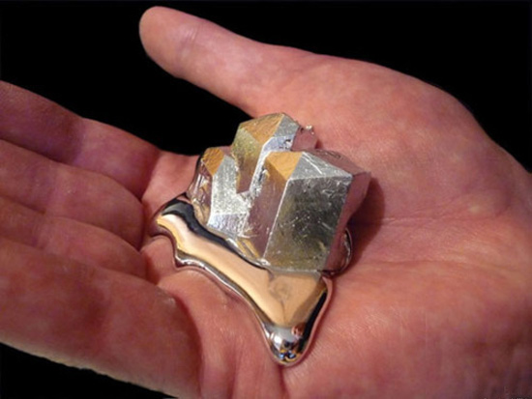
Какое явление?
1). Плавление галлия на ладони.

Slide 19
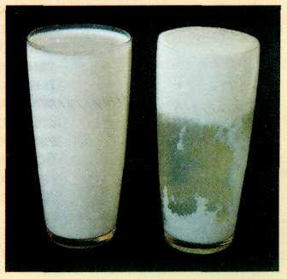
Какое явление?
2).Скисание молока.

Slide 20
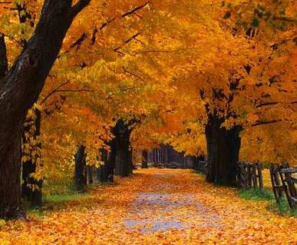
Какое явление?
3). Пожелтели листья.
Осень. Обсыпается весь наш бедный сад,
Листья пожелтевшие по ветру летят…
А. Толстой

Slide 21
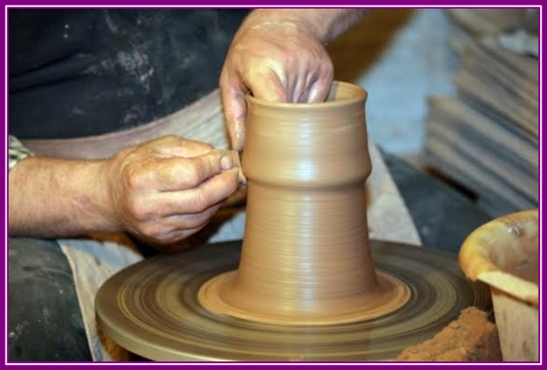
Какое явление?
4). Производство глиняных изделий.

Slide 22
5). Какое явление?
Смотрим видеофрагмент «Отбеливание ткани»

Slide 23
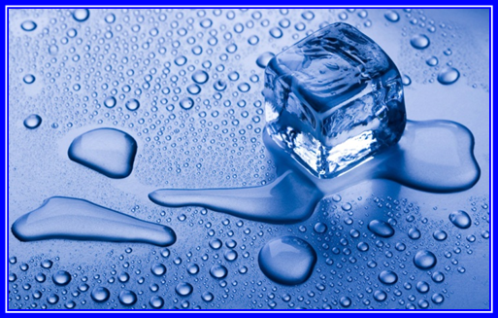
Какое явление?
6). Таяние льда.

